Slide 1


Evaluation of LiDAR-Derived Snow Depth Estimates From the iPhone 12 Pro
Fraser King, Richard Kelly, and Christopher G. Fletcher
IEEE GEOSCIENCE AND REMOTE SENSING LETTERS, VOL. 19, 2022
Kyungmin Kim
Chung-Ang University
kyungddin@cau.ac.kr
Aug. 21st 2025

Slide 2
I: Introduction
Winter is coming..

Slide 3
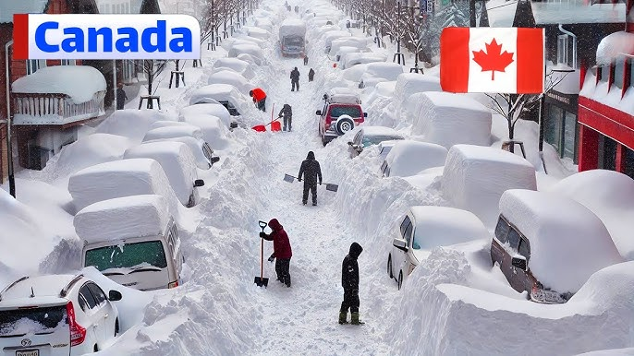
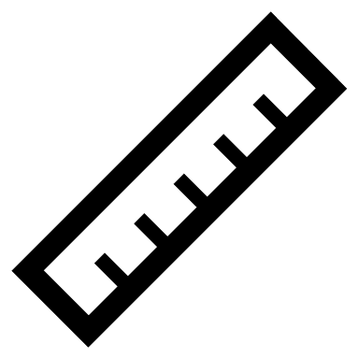
Introduction
캐나다처럼 눈이 많이 오는 나라의 경우 Snow Melt Problem이 아주 중요 (캐나다는 전체 강수량의 1/3이 눈)
봄철 홍수 예보의 핵심
수자원 공급에 기여
Snow Water Equivalent (SWE)
눈이 완전히 녹았을 때 나오는 물의 양에 대한 Metric
SWE = depth x density
눈의 깊이를 통해 물의 양을 알 수 있으므로 이를 정확히 측정하는 것이 중요!
Depth

Slide 4
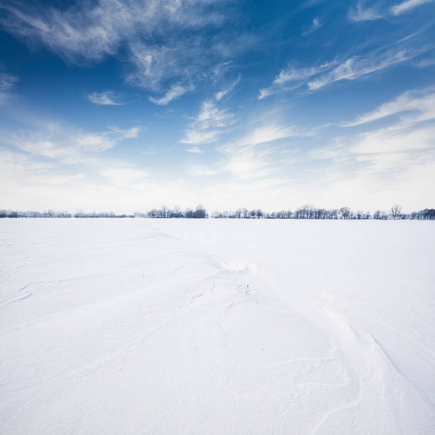
Introduction
그러나 눈의 depth와 density는 위치가 조금만 변해도 크게 달라짐
바람에 의한 날림
지형적 영향
땅의 형태
초목에 의한 영향
눈이 받는 태양 에너지의 변화
공기역학적 변수 발생

Slide 5
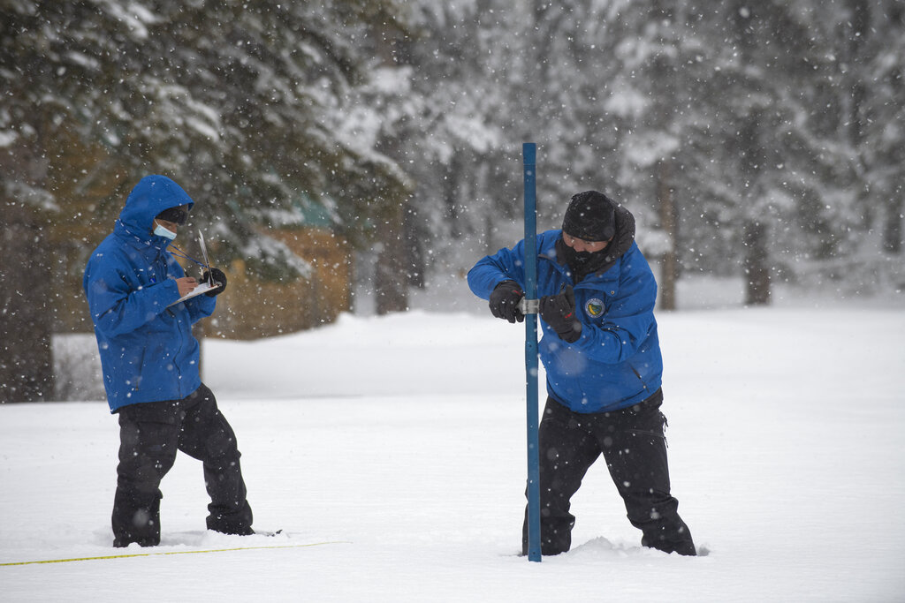
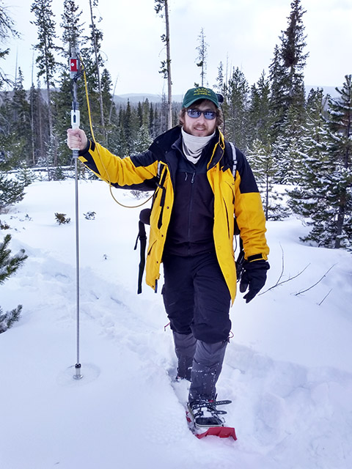
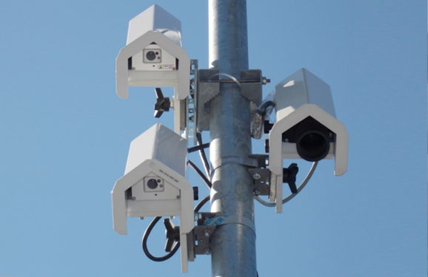
Introduction
Traditional “in situ” Measurement
눈 깊이는 숙련된 전문가에 의해 fixed Location(= in situ)에서 이루어짐
Measurement Device
Snow Ruler
Judd Acoustic depth sensor
CCTV와 같은 형태의 센서
Magnaprobe
자기(Magnetic)변형소재를 사용한 Snow Ruler
Measurement Device

Slide 6
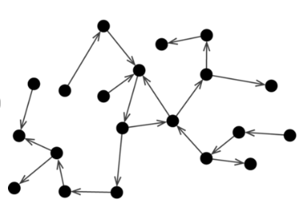
Introduction
Traditional Measurement의 문제점
고정된 위치에서 측정을 수행하기에 Sparse Observational Network를 구성
위치의 따라 변화가 심한 눈의 물리량에 대응하기 어려운 문제가 있음!

Slide 7
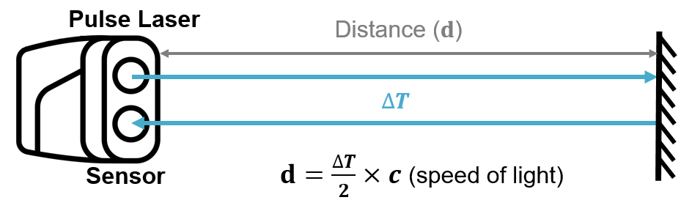
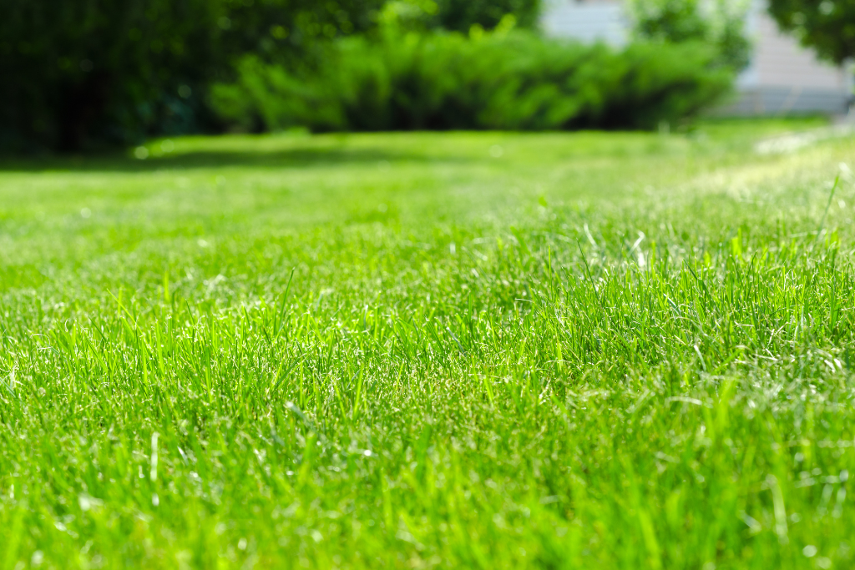
Introduction
Another Observation Method: LiDAR
LiDAR는 Laser의 TOF로 물체의 distance를 측정하므로 Snow Depth 측정 가능!
LiDAR 측정의 불확실성
표면이 거칠거나 투과성이 강할 경우
눈이 있는 지면
표면이 매끄러운 단일 표면이 아닌 경우
초목이 있는 지면
그럼에도 상세한 3D 데이터를 얻을 수 있다고 저자는 언급함
Uncertainty Surface

Slide 8
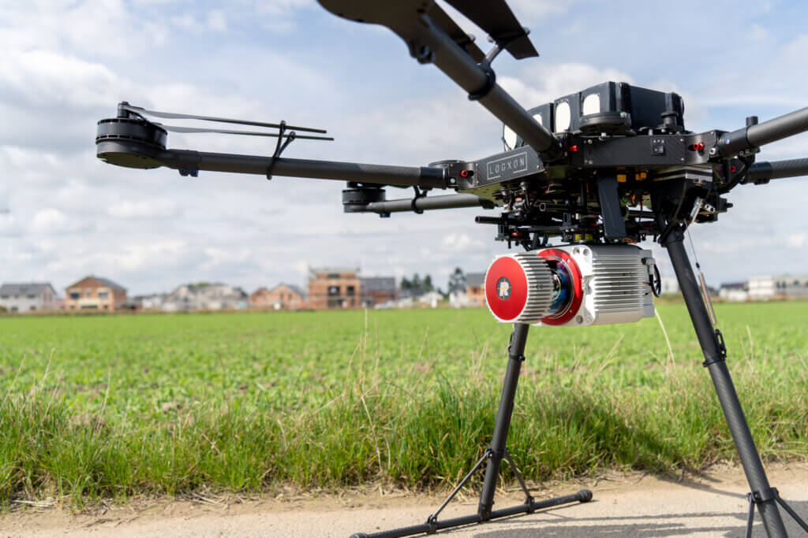
Introduction
그러나.. LiDAR 측정 방식의 가장 큰 문제는 돈
전문 스캔 장비
GPS 추적 기능
호환 UAV
일반적으로 수천달러의 비용 발생
LiDAR와 GPS가 있으면서 이동 가능하며 비싸지 않은 장비가 없을까?
UAV with Sensor

Slide 9
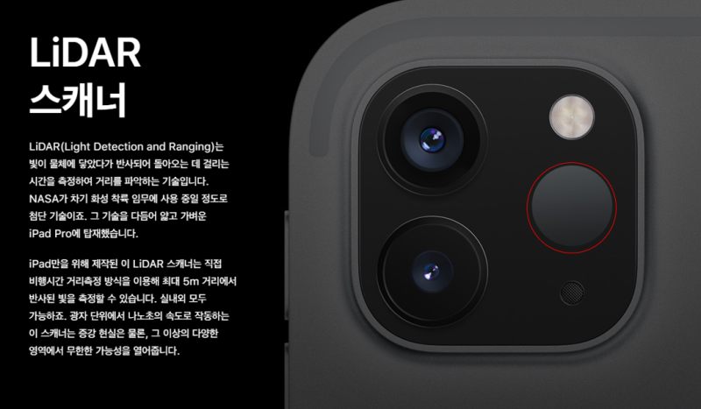
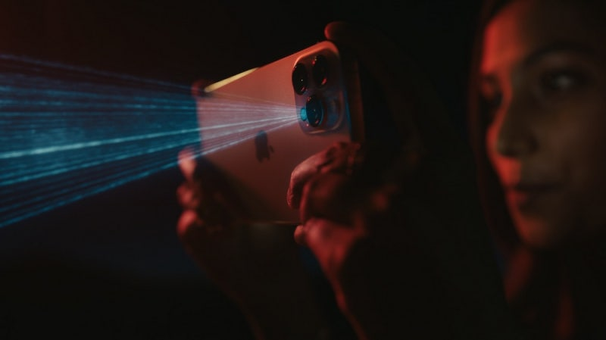
Introduction
Apple이 (또 다시) 선보이는 혁신
iPhone 12 라인업부터 (Pro 모델에 한해) LiDAR를 탑재하기 시작함
Apple Vision Pro와 더불어 AR 산업에 뛰어드려는 Apple의 행보 중 하나
본 논문에서는 iPhone 12 Pro 기종의 LiDAR 센서를 활용해서 눈 깊이를 측정
그리고 Snow Ruler의 값과 비교

Slide 10
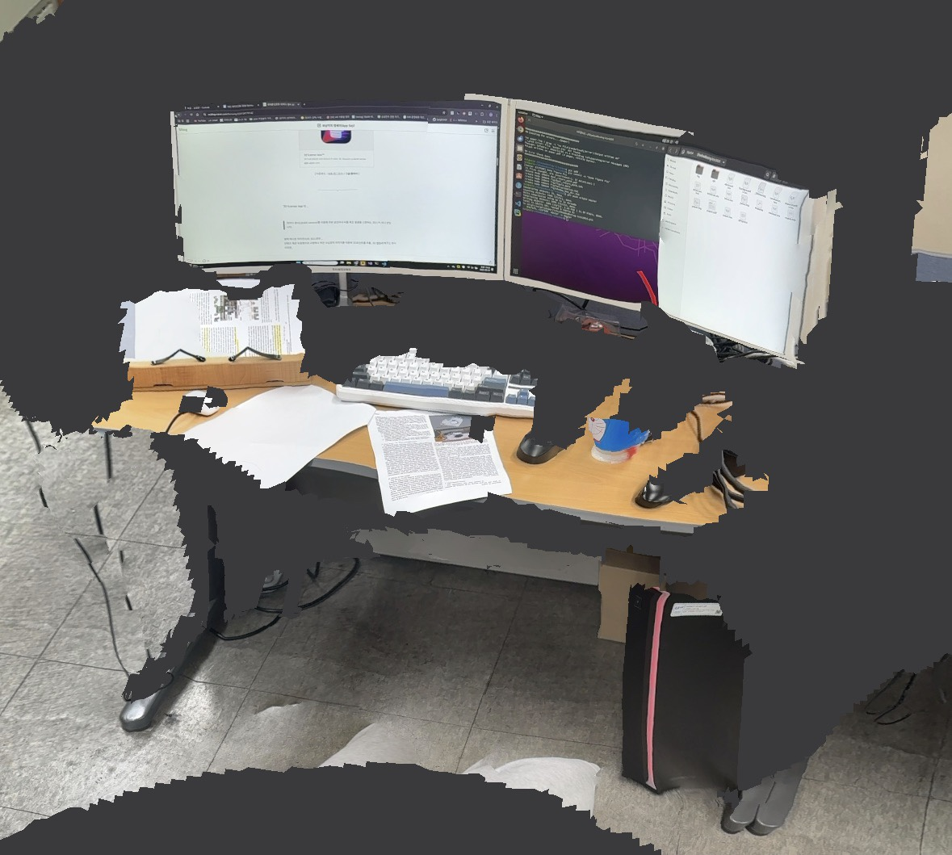
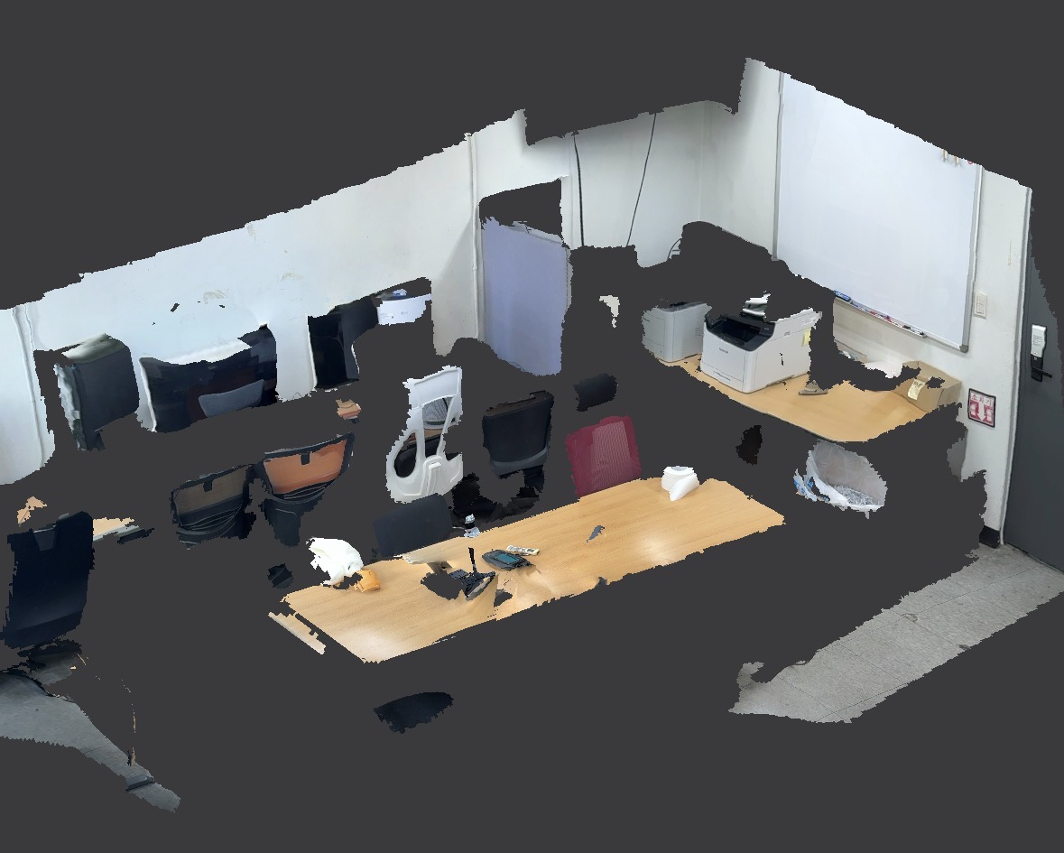
Introduction

Slide 11
II: Data and Methods
How to proceed Experiments?

Slide 12
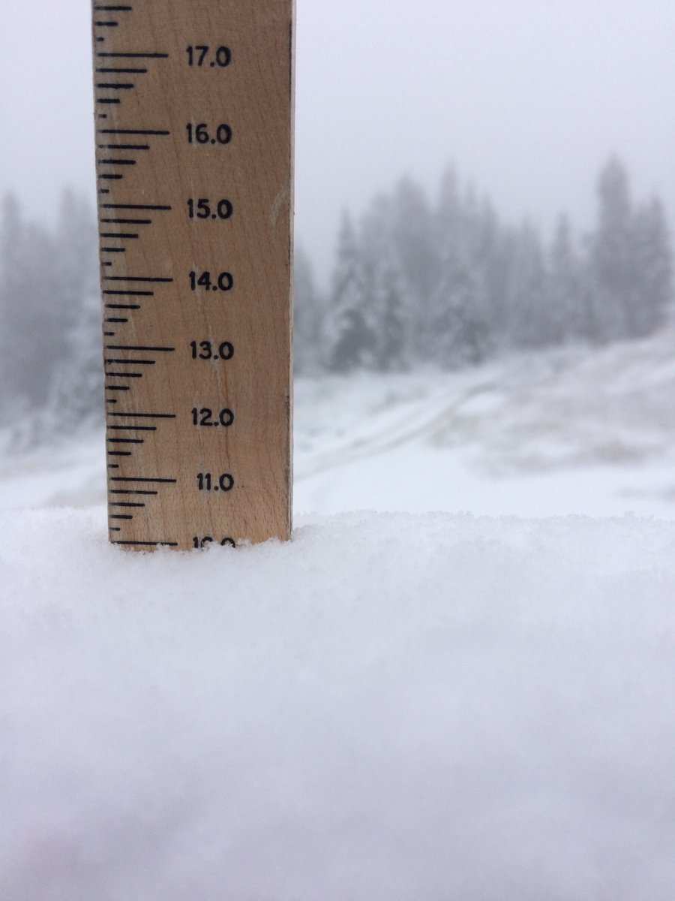
Data and Methods: Snow Ruler
Snow Ruler 측정 방식
1 m의 Snow Ruler를 실험 장소의 서로 다른 4개의 지점에 꽂고 측정
그 후 4개의 값에 대해 산술 평균을 내어 눈의 깊이 값을 얻음
오차 고려
눈금이 mm scale & 사람이 직접 측정
이러한 점들을 고려해서 오차 범위 ±5 mm

Slide 13
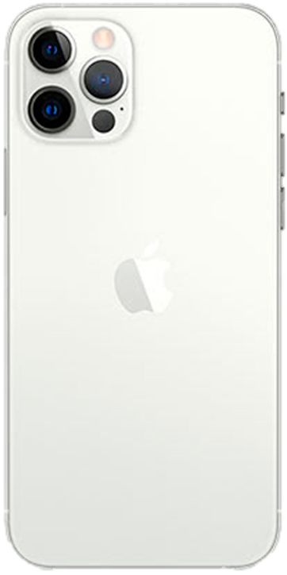
Data and Methods: iPhone 12 Pro LiDAR
iPhone 12 Pro LiDAR Spec
SPAD diode (Digital LiDAR)
Distance: 5 m
FOV: 90º
Sensor Accuracy: 5mm
Point Density
근거리: 7225 points/m²
원거리: 150 points/m²
즉 빛이 퍼질수록 밀도는 작아짐
측정된 눈 깊이 데이터 중 최빈값을 사용
Apple의 ARKit API를 사용해서 데이터 처리
5 m

Slide 14
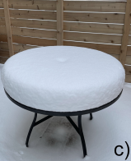
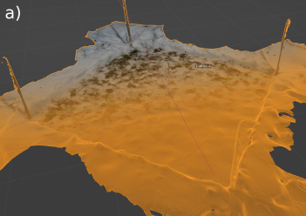
Data and Methods: Experimental Design
Site A: Outdoor dining table (통제군)
원형 테이블로, 바닥이 완전히 평평하며 지면에서 떨어져 있기에 통제군의 역할을 한다
2019년 12월 27일 ~ 2020년 3월 11일까지 매일 측정
Site B: 2.5m x 2.5m Backyard (실험군)
도심 환경의 개방된 잔디밭
주변에 불확실성을 유발하는 복잡한 지형이나 초목 X
2020년 1월 18일부터 2020년 3월 11일까지 격주로 측정
Site A
Site B

Slide 15
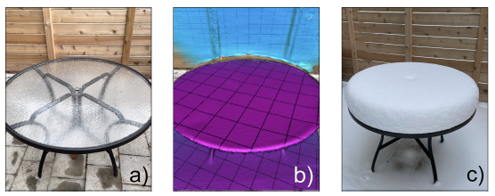
Data and Methods: Experimental Design
iPhone을 가슴 높이로 들고 LiDAR를 활성화 한 뒤 주위 360º를 천천히 걸으면서 스캔
스캔 당 약 30초 소요
눈이 왔을 때와 눈이 오지 않았을 때의 3D 깊이 클라우드를 모두 얻은 뒤 이를 빼서 깊이 데이터를 얻음

Slide 16
III: Results
Snow Depth Data of Ruler & LiDAR

Slide 17
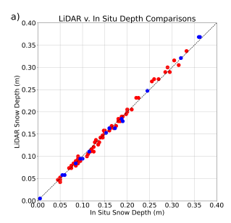
Results
데이터의 경우 시간에 따라 변동성 증가
눈의 퇴적, 바람에 의한 재분배, 융해 등 여러 영향이 시간이 지날수록 커짐
Comparison between Ruler and LiDAR
Correleation: 0.99 이상
Root Mean Squared Error: 6 mm
Apple 공식 정확도 5mm와 유사

Slide 18
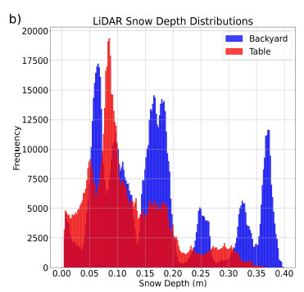
Results
Snow Depth Distribution Comparison
Site A의 경우 대부분의 깊이가 5~20 cm
Site B의 경우 고르게 분포
분포의 차이는 Sampling Rate일 것으로 추정
장소가 다름에도 유사한 분포가 나타나는 것이 특징

Slide 19
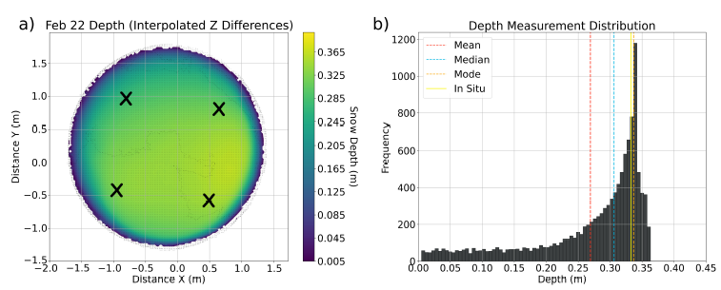
Results
Site A Depth Map & Distribution at Feb 22
가장 자리가 빨리 녹는 것을 확인
안쪽은 안정적으로 얼어있음
이는 히스토그램에 긴 왼쪽 꼬리를 만들어 평균값과 중앙값을 낮춤
X 표시는 Ruler 측정 위치

Slide 20
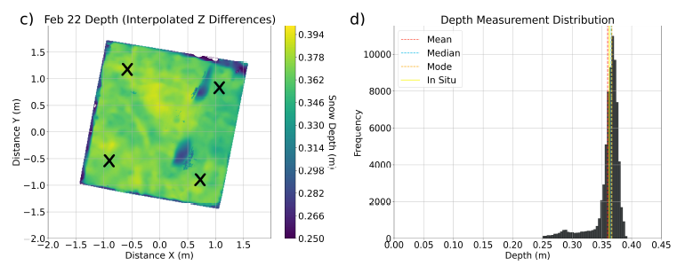
Results
Site B Depth Map & Distribution at Feb 22
가장 자리가 빨리 녹는 경우가 없기에 Site A에 비해 값이 몰림
토끼 발자국을 관찰 가능
(LiDAR가 정확한 3D 스캔을 해냄을 입증)
X 표시는 Ruler 측정 위치

Slide 21
IV: Conclusion
Is this Method Useful?

Slide 22
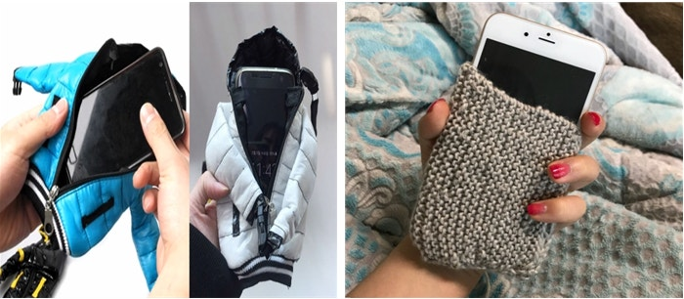
Conclusion
i-LiDAR의 한계
빛이 적은 환경에서 Mesh 데이터 손상
ARKit API는 LiDAR뿐만 아니라 카메라를 활용해서 데이터 생성
도심이나 산림에서 GPS 강도 저하
눈이 왔을 때의 데이터와 오지 않았을 때의 데이터의 정렬 과정에서 오류가 발생할 수 있음
iPhone은 추위에 약함
정격 온도 -20º c

Slide 23
Conclusion
그럼에도 불구하고
토끼발을 스캔한 것을 통해 초목이나 복잡한 지형에서 눈 깊이를 보다 잘 측정할 것으로 기대함
AR 애플리케이션의 인기가 높아짐에 따라 LiDAR는 차세대 스마트폰의 일반적인 구성 요소가 될 것이라 예상함
따라서 전문가가 아니라도 고해상도 측정값을 저렴하고 쉽게 얻을 수 있을 것
하지만 2025년 현재 LiDAR를 채택한 제조사는 Apple뿐이다..

Slide 24



Thank you!
Questions?

